Slide 1
Тюнер
Проект по Qt
Настройка музыкальных инструментов
Выполнила: Корчагина Арина

Slide 2
Цели и задачи
Создание тюнера для нескольких инструментов
Сделать программу удобной в использовании
Строить график звука
Определять частоту звука с максимальной точностью
Выводить подсказки для настройки инструмента
Изучить аналоги приложений
Изучить данную тему

Slide 3
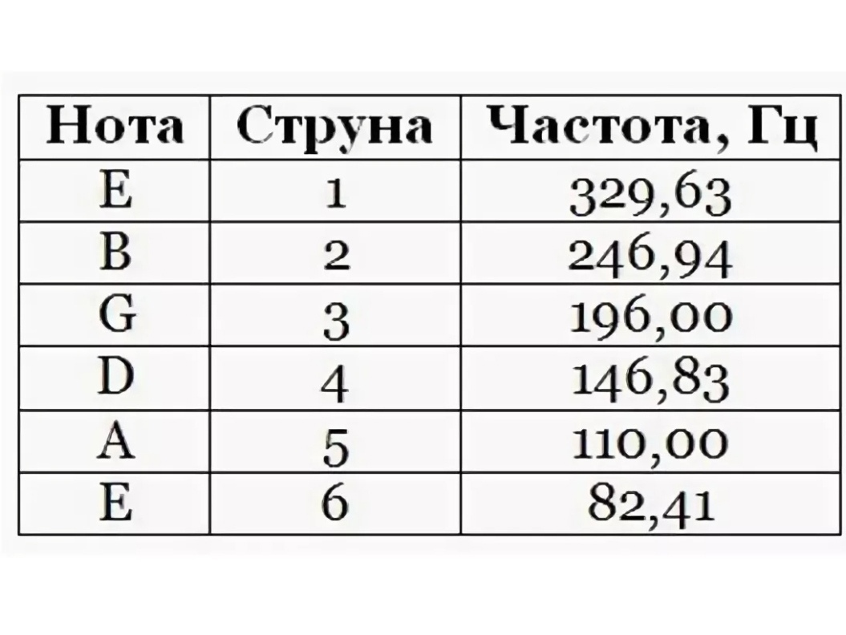
Введение
Чтобы правильно настроить гитару надо определить частоту звука каждой ее струны и натянуть или ослабить их.

Slide 4
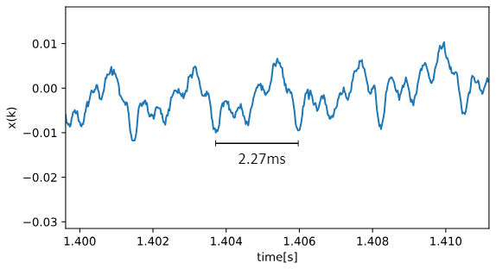
Частота - количество волнообразных колебаний, произошедших за секунду. Определяет то, что мы называем высотой звука. Чем больше частота, тем выше звук.
Чтобы определить частоту, воспользуемся формулой T = t/N.
T – частота
t – время
N – число колебаний

Slide 5
Для реализации проекта необходимо записать и провести анализ звука, построить график звука и создать интерфейс в QtDesigner.
Будем использовать библиотеки:
PyQt5
pyaudio
sys
wave
matploblib
numpy
threading
scipy

Slide 6
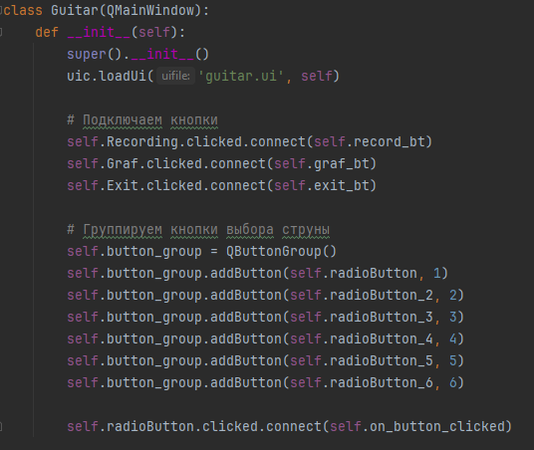
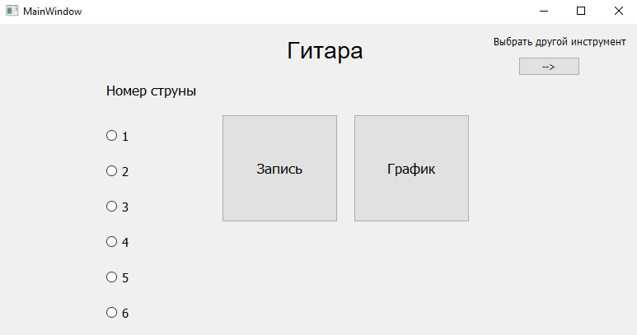
Используя полученные знания, создаем интерфейс и саму программу.

Slide 7
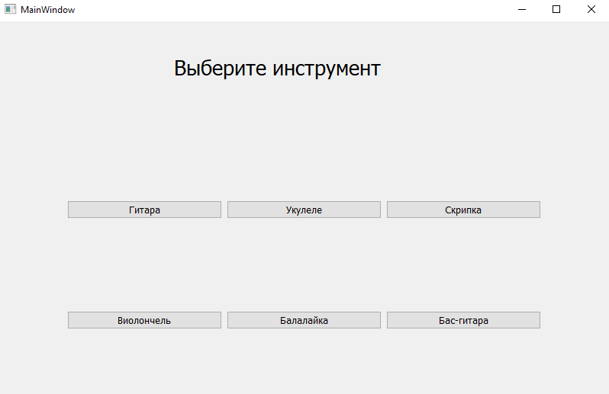
В итоге, у меня получилось приложение, с помощью которого можно настроить 6 видов музыкальных инструментов: гитара, виолончель, укулеле, скрипка, бас-гитара и балалайка.

